Slide 1




Slide 2

– Tính được diện tích hình tròn biết bán kính của hình tròn đó.
– Giải quyết được một số vấn đề đơn giản liên quan đến diện tích hình tròn.
– HS có cơ hội để phát triển các năng lực tư duy và lập luận toán học; giao tiếp toán học; mô hình hoá toán học; sử dụng các công cụ, phương tiện học toán, giải quyết vấn đề toán học và các phẩm chất chăm chỉ, trung thực, trách nhiệm.

Slide 3




Slide 4






Slide 5















Ta lấy bán kính
nhân với số 3,14
1
Ta lấy đường kính
nhân 2 rồi nhân với số
3,14
Muốn tính diện tích hình tròn ta làm thế nào?
Ta lấy đường kính nhân
với bán kính rồi nhân
với số 3,14
Lấy độ dài bán kính nhân với chính nó rồi nhân với số 3,14.

Slide 6
s
2
r
S là diện tích hình tròn
r là bán kính hình tròn
S = r x .?. x 3,14
c
y

Slide 8
LUYỆN TẬP

Slide 9

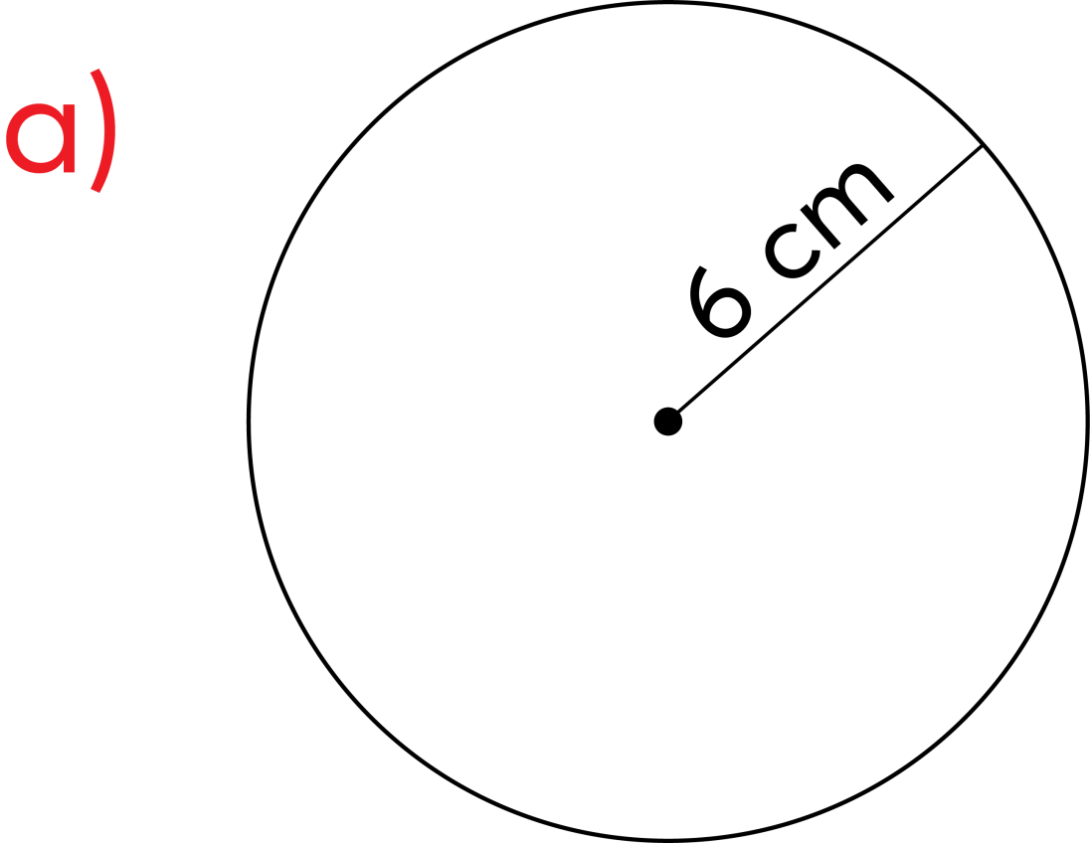
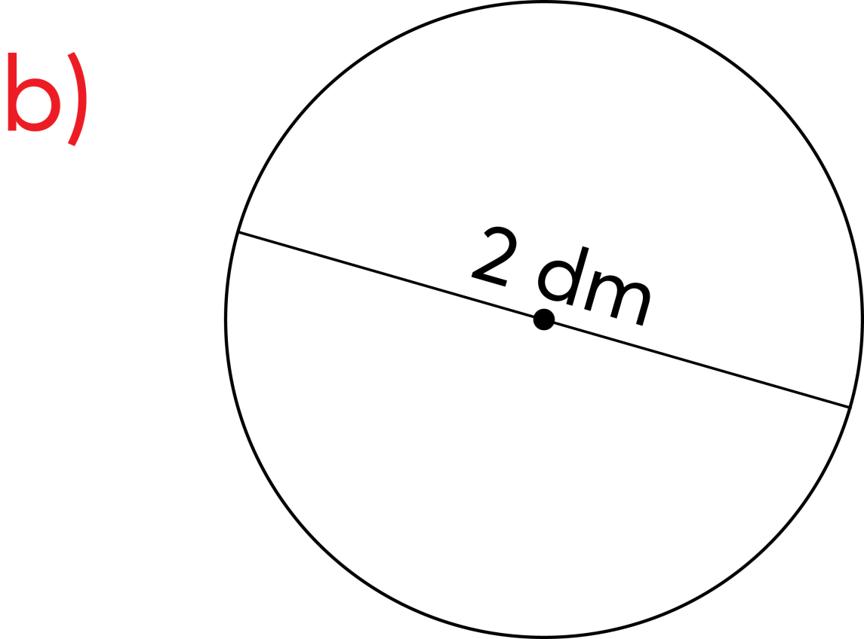
Tính diện tích của các hình tròn sau.

Slide 10
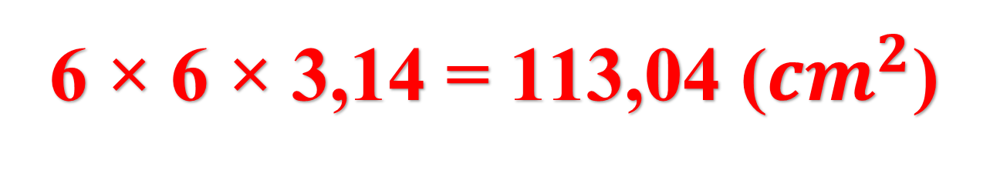
Tính diện tích của các hình tròn sau.
6 × 6 × 3,14 = 113,04 (${cm}^{2}$)

Slide 11
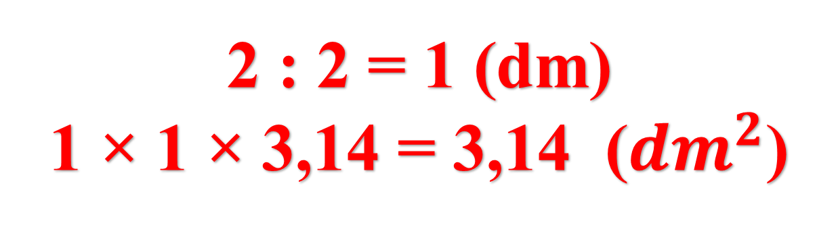
Tính diện tích của các hình tròn sau.
2 : 2 = 1 (dm)
1 × 1 × 3,14 = 3,14 (${dm}^{2}$)

Slide 12

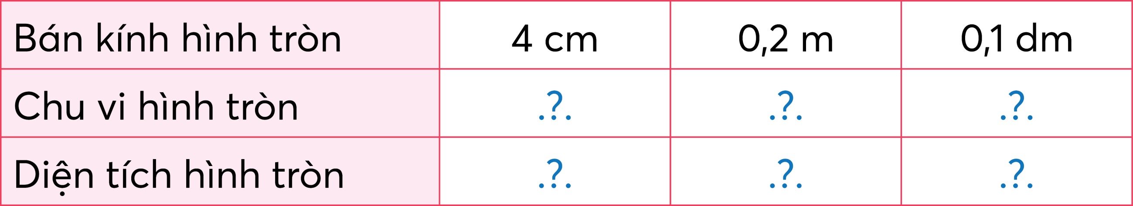
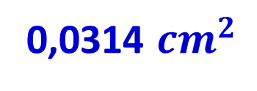
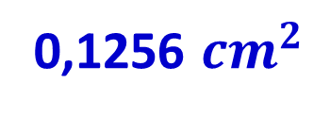
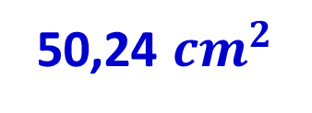
Số đo?
25,12 cm
1,256 m
0,628 dm
50,24 ${cm}^{2}$
0,1256 ${cm}^{2}$
0,0314 ${cm}^{2}$
C = r × 2 × 3,14
S = r × r × 3,14

Slide 13

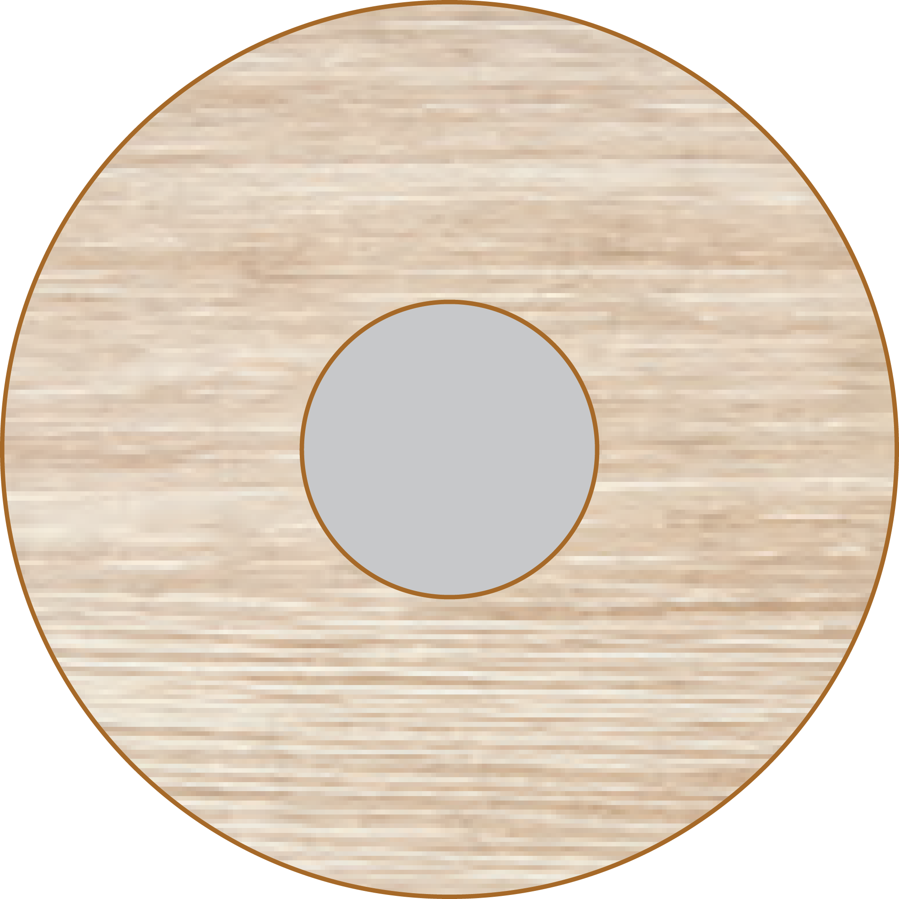
Một chiếc bàn gồm hai mặt hình tròn xếp chồng lên nhau (xem hình). Hình tròn nhỏ có bán kính 2 dm, hình tròn lớn có bán kính 6 dm. Tính diện tích phần không bị che của hình tròn lớn.
Khi cần tính diện tích của một hình mà chưa học quy tắc tính diện tích của hình đó, ta làm thế nào?
Có thể chia hình đó thành các hình mà ta biết quy tắc tính diện tích.

Slide 14

Bài giải
6 x 6 x 3,14 = 113,04
Diện tích hình tròn lớn là 113,04 ${dm}^{2}$.
2 x 2 x 3,14 = 12,56
Diện tích hình tròn nhỏ là 12,56 ${dm}^{2}$.
113,04 – 12,56 = 100,48
Diện tích phần không bị che của hình tròn lớn là 100,48 ${dm}^{2}$.

Slide 15

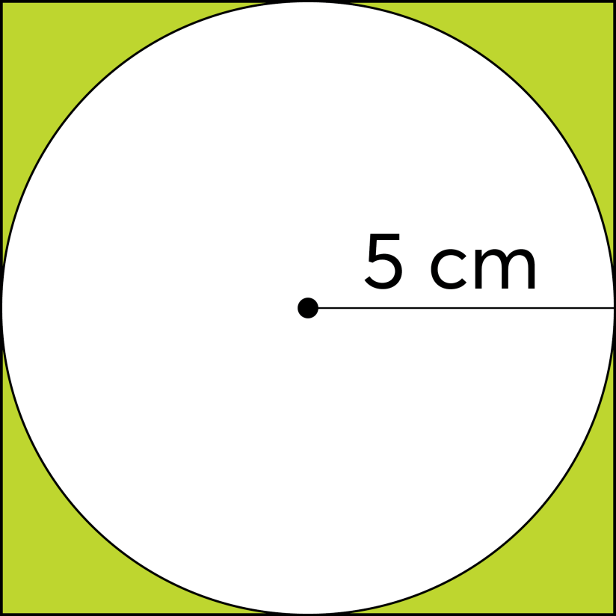
Hình bên là một hình tròn có bán kính 5 cm nằm trong một hình vuông. Tính diện tích phần tô màu.

Slide 16

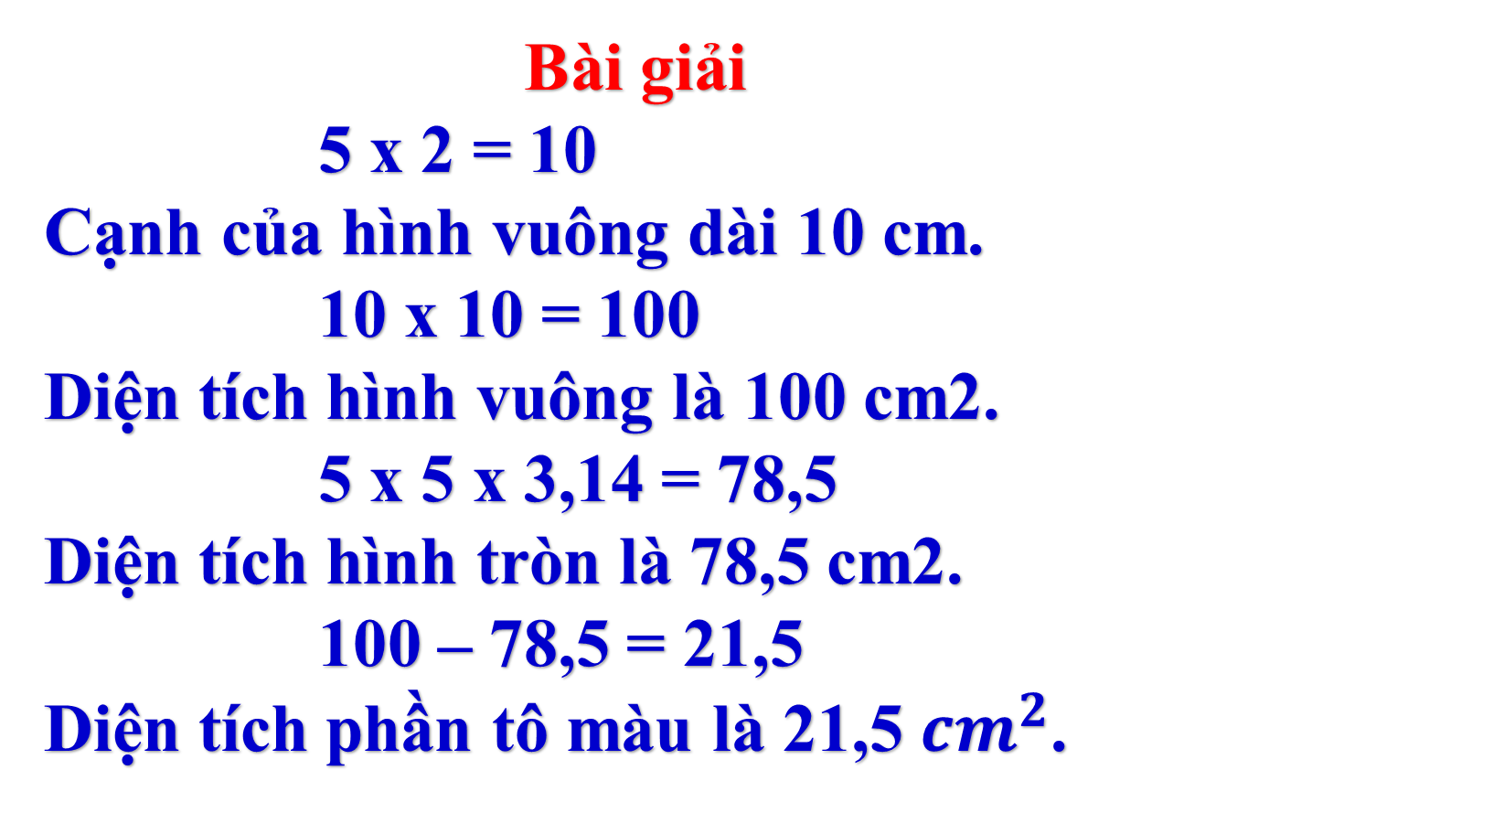
Bài giải
5 x 2 = 10
Cạnh của hình vuông dài 10 cm.
10 x 10 = 100
Diện tích hình vuông là 100 cm2.
5 x 5 x 3,14 = 78,5
Diện tích hình tròn là 78,5 cm2.
100 – 78,5 = 21,5
Diện tích phần tô màu là 21,5 ${cm}^{2}$.

Slide 17

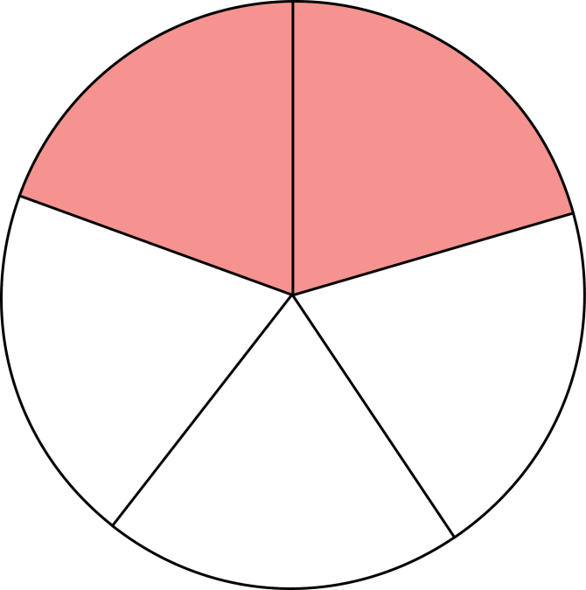

Câu nào đúng, câu nào sai?
Hình tròn bên được chia thành 5 phần bằng nhau.
a) Diện tích hình tròn gấp 4 lần diện tích phần tô màu.
b) Diện tích phần tô màu bằng $\frac{1}{5}$ diện tích hình tròn.
c) Diện tích phần tô màu bằng 0,4 diện tích hình tròn.

Slide 18


Câu nào đúng, câu nào sai?
Hình tròn bên được chia thành 5 phần bằng nhau.
a) Diện tích hình tròn gấp 4 lần diện tích phần tô màu.
SAI
Hình tròn được chia thành 5 phần bằng nhau, tô màu 2 phần
➔ Diện tích hình tròn bằng $\frac{5}{2}$ hay 2,5 diện tích phần tô màu.

Slide 19
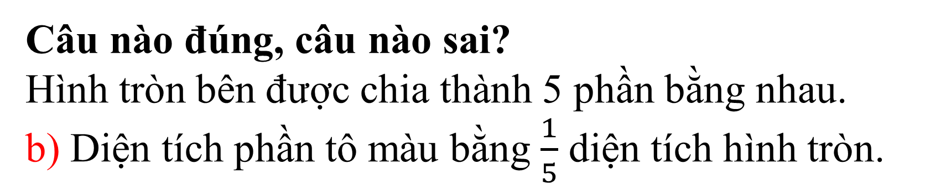

Câu nào đúng, câu nào sai?
Hình tròn bên được chia thành 5 phần bằng nhau.
b) Diện tích phần tô màu bằng $\frac{1}{5}$ diện tích hình tròn.
SAI
Hình tròn được chia thành 5 phần bằng nhau, tô màu 2 phần
➔ Diện tích phần tô màu bằng $\frac{2}{5}$ hay 0,4 diện tích hình tròn

Slide 20
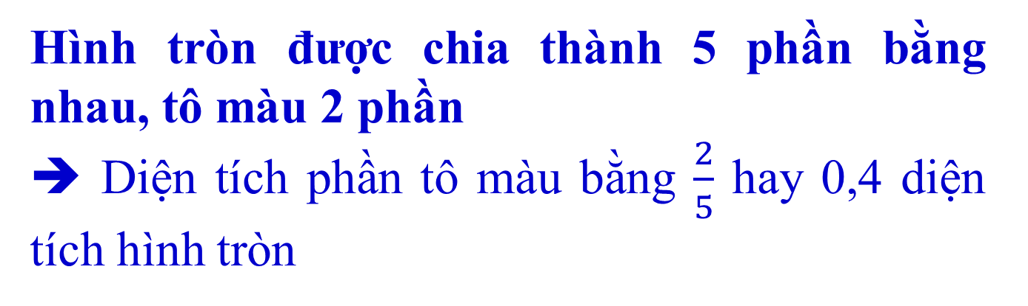
Câu nào đúng, câu nào sai?
Hình tròn bên được chia thành 5 phần bằng nhau.
c) Diện tích phần tô màu bằng 0,4 diện tích hình tròn.
ĐÚNG
Hình tròn được chia thành 5 phần bằng nhau, tô màu 2 phần
➔ Diện tích phần tô màu bằng $\frac{2}{5}$ hay 0,4 diện tích hình tròn

Slide 21





Xem lại bài
Thuộc ghi nhớ tính diện tích hình tròn
Chuẩn bị bài tiếp theo

Slide 22




Slide 23


BÀI SOẠN CỦA EM LAN HƯƠNG – 035.447.3852
QUÝ THẦY/ CÔ KHÔNG GỬI BÀI VÀO CÁC HỘI NHÓM ZALO HAY FB, CÁC WEB.....
EM CHỈ GIAO DỊCH BẰNG DUY NHẤT 1 NICK FB : LAN HƯƠNG. Lik Fb của em: https://www.facebook.com/GADTLANHUONG0354473852)
VÀ ZALO LAN HƯƠNG SĐT 0354473852.
MỌI GIAO DỊCH BẰNG NICK KHÁC ĐỀU LÀ MẠO DANH EM VÀ LỪA ĐẢO Ạ!
EM XIN CHÂN THÀNH CẢM ƠN! KÍNH CHÚC THẦY/CÔ DẠY TỐT Ạ!

Slide 24

LAN HƯƠNG : 0354473852
NHẬN SOẠN BÀI LẺ PPT LÊN TIẾT, THI CỦA TẤT CẢ CÁC BỘ SÁCH LỚP 1-2-3-4-5

